Slide 1
Применение современных воспитательных технологий при проведении классных часов

Slide 2
"Школа - не здание, не кабинеты, не образцовая наглядная агитация.
Школа - это возвышенный дух, мечта, идея, которые увлекают сразу троих - ребенка, учителя, родителя - и тут же реализуются.
Если их нет, значит это не школа, а обычная бухгалтерия, где приходят и уходят по звонку, зарабатывают - кто деньги, кто оценки и считают дни до отпуска и минуты до очередного звонка…
Учитель призван реализовывать мечты детей…"
А.А. Захаренко

Slide 3
Системно-смысловое мышление
ПОЧЕМУ?
ЗАЧЕМ?

Slide 4
Задача классного руководителя
- создание благоприятной эмоциональной обстановки в классе с целью спокойного и планомерного общего развития личности каждого школьника и развитие творческой личности.

Slide 5
Как поддержать интерес учащихся к классным часам?
Как повысить мотивацию и вовлечь учащихся в активную деятельность?
В какой форме проводить родительские собрания, чтобы родители не потеряли желание посещать школу?
Как остаться педагогическим грамотным специалистом, способным научить и воспитать чему-то ребёнка, когда современные дети понимают в компьютерных технологиях лучше, чем классные руководители?

Slide 6
Игровая технология
Игра – школа профессиональной и семейной жизни, школа человеческих отношений. Но от обычной школы она отличается тем, что человек, обучаясь в ходе игры, и не подозревает о том, что чему-то учится.

Slide 7
Алгоритм успешной игры
общий сбор-старт (постановка проблемы, объяснение правил),
работа по группам,
общий сбор-финиш (подведение итогов).

Slide 8
Игра «Безопасность в сети Интернет»
Не поддавайся навязчивым рекламам и не заходи на подозрительные незнакомые сайты
Не выкладывай личные данные и данные своих близких
Не открывай все сайты подряд, ходи по Интернету с определенной целью
Всегда сообщай взрослым обо всех случаях в Интернете, которые вызвали у тебя смущение или тревогу

Slide 9
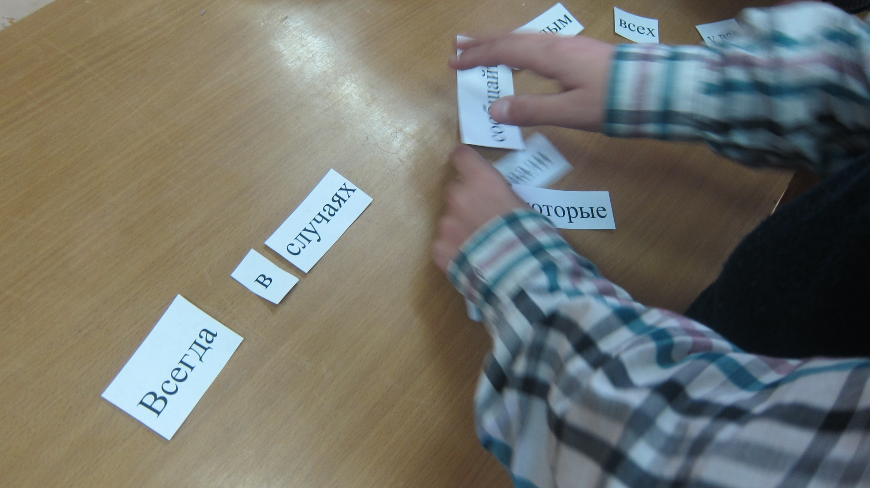

Slide 10
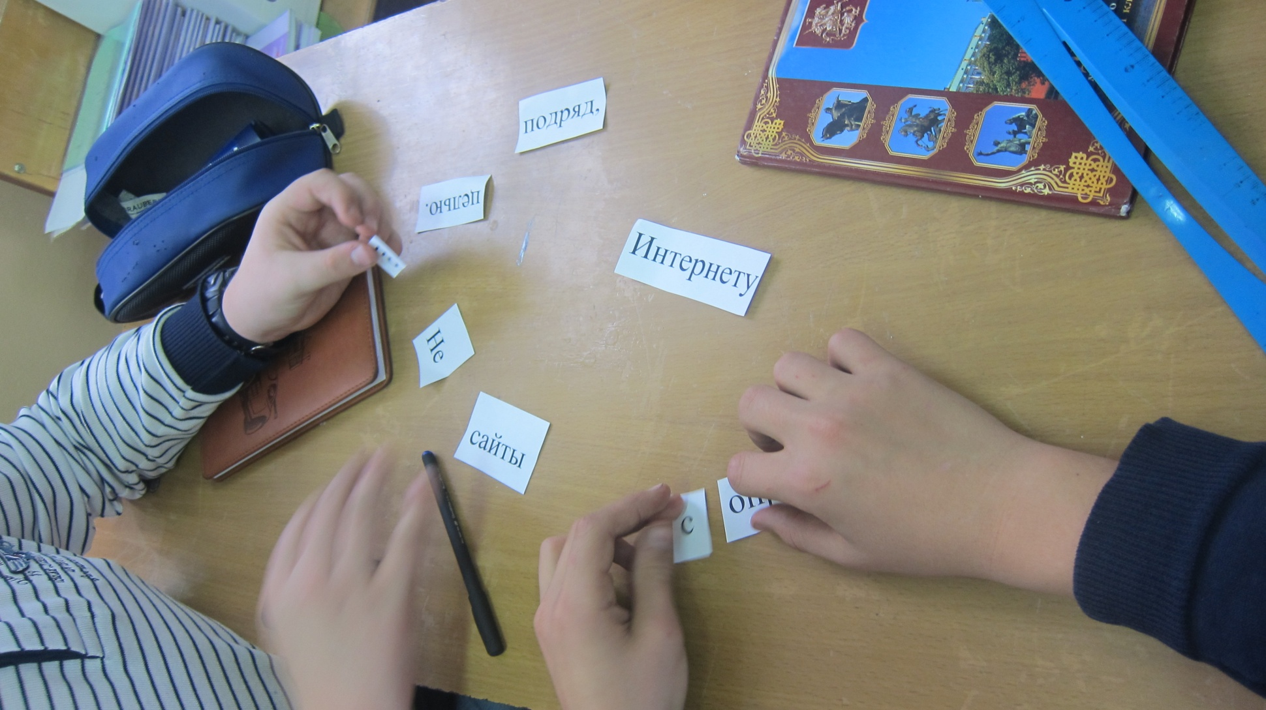

Slide 11
Приемы технологии РКМ
(развития критического мышления)
1.Приемы стадии вызова: верные и неверные утверждения («верите ли вы»), ключевые слова
2.Кластеры, денотатный граф
3.Инсерт
4.Дерево предсказаний
5.Дневники и бортовые журналы
6.Работа в группах

Slide 12
7.Дискуссии
8.Приемы проведения рефлексии
9.Стратегия «РАФТ»
10.Ранжирование
11.Пирамида приоритетов
12.Стратегия IDEAL
13 Синквейн

Slide 13
Синквейн
это методический прием, который представляет собой составление стихотворения, состоящего из 5 строк. При этом написание каждой из них подчинено определенным принципам, правилам. Таким образом, происходит краткое резюмирование, подведение итогов по изученному учебному материалу.

Slide 14
Синквейн активирует умственную деятельность школьников через чтение и письмо. Написание синквейна — это свободное творчество, которое требует от учащегося найти и выделить в изучаемой теме наиболее существенные элементы, проанализировать их, сделать выводы и коротко сформулировать, основываясь на основных принципах написания стихотворения.

Slide 15
Первая строчка стихотворения — это его тема. Представлена она всего одним словом и обязательно существительным.
Вторая строка состоит из двух слов, раскрывающих основную тему, описывающих ее. Это должны быть прилагательные. Допускается использование причастий.
В третьей строчке, посредством использования глаголов или деепричастий, описываются действия, относящиеся к слову, являющемуся темой синквейна. В третьей строке три слова.
Четвертая строка — это уже не набор слов, а целая фраза, при помощи которой составляющий высказывает свое отношение к теме. В данном случае это может быть как предложение, составленное учеником самостоятельно, так и крылатое выражение, пословица, поговорка, цитата, афоризм, обязательно в контексте раскрываемой темы.
Пятая строчка — всего одно слово, которое представляет собой некий итог, резюме. Чаще всего это просто синоним к теме стихотворения.

Slide 16
Синквейн «Безопасный интернет»
Интернет
Полезный, доступный
Найти что угодно
Правильно веди себя в Интернете
Безопасность

Slide 17
Преимущества ТРкм
не простое знание фактов, не умения, как таковые, а способность пользоваться приобретённым;
не объём информации, а умение получать её и моделировать;
не потребительство, а созидание и сотрудничество.

Slide 18
Кейс – технология (метод конкретных ситуаций)
технология, основанная на использовании в учебном процессе специально смоделированной или реальной производственной ситуации в целях анализа, выявления проблем, поиска альтернативных решений, принятия оптимального решения проблемы.

Slide 19
Преимущества кейс-технологии
Интеллектуальное развитие обучаемых.
Осознание многозначности профессиональных проблем и жизненных ситуаций.
Приобретение опыта поиска и выработки альтернативных решений.
Формирование готовности к оценке и принятию решений.
Обеспечение повышения качества усвоения знаний за счет их углубления и обнаружения пробелов.
Развитие коммуникативных навыков.

Slide 20
Ситуация
Учитель предлагает купить нужную вещь, лежащую в чёрном ящике, убеждая учеников, что она очень нужная. Начинаются торги. После достают из ящика пустышку.
Может ли подобная ситуация произойти при работе в Интернете?
Как ее избежать?

Slide 21
АРТ-технология
Арт-технология основана на деятельностном подходе и соответствует стандартам нового образования. Она создаёт условия для творчества, развития, обретения уверенности в себе и раскрепощённости.

Slide 22
Эффективность АРТ-технологии
стабилизация психологического микроклимата класса, потому что психологическая помощь ученикам позволяет им более полно реализовать возможности личностного развития,
повышение самооценки, помощь детям и подросткам. А это очень важно, т.к. контроль над поведением и эмоциями помогает людям принимать решения, делать выводы.

Slide 23
Искусство способно восстановить внутренние силы учащихся, поддержать и даже ускорить темп их общего и интеллектуального развития, обеспечить устойчивость эмоционального состояния, соединить дух, душу и тело мыслящего человека.

Slide 24
«Воспитание – это наука, которая обучает наших детей обходиться без нас».
Эрнест Легуве

